Slide 1
Action In Element-ui
FE zzy

Slide 2
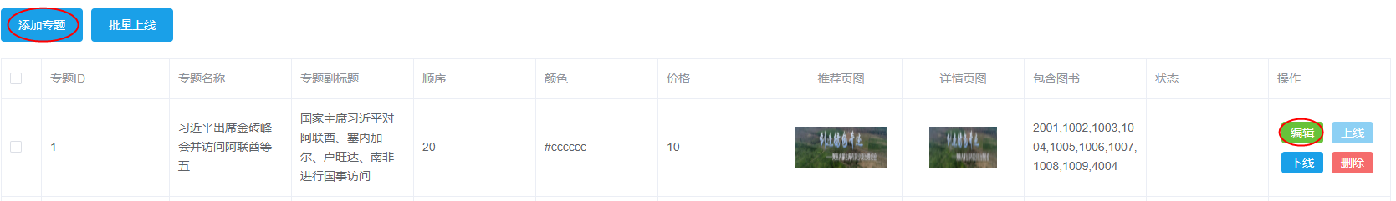
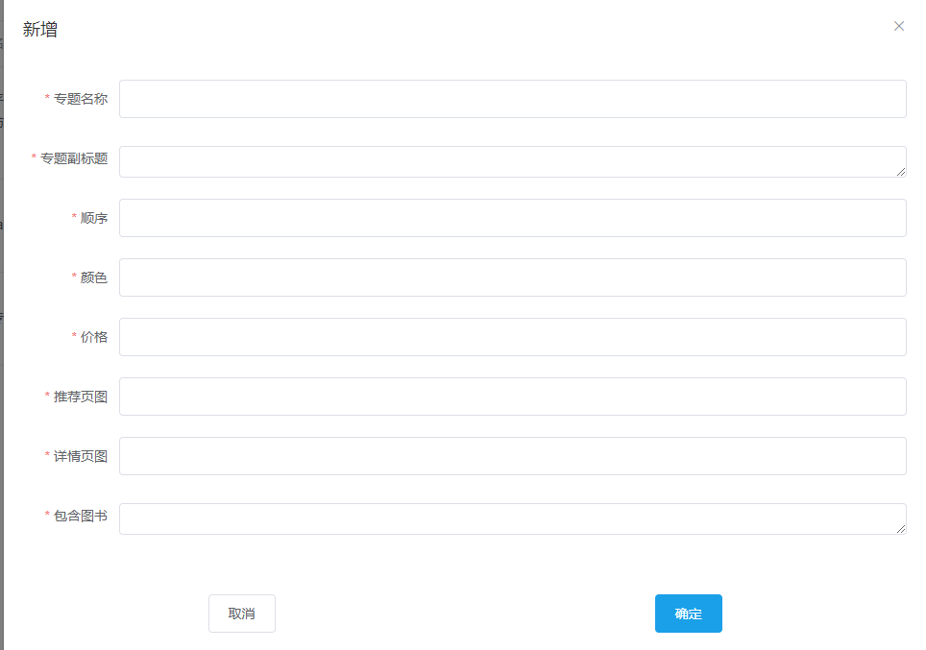
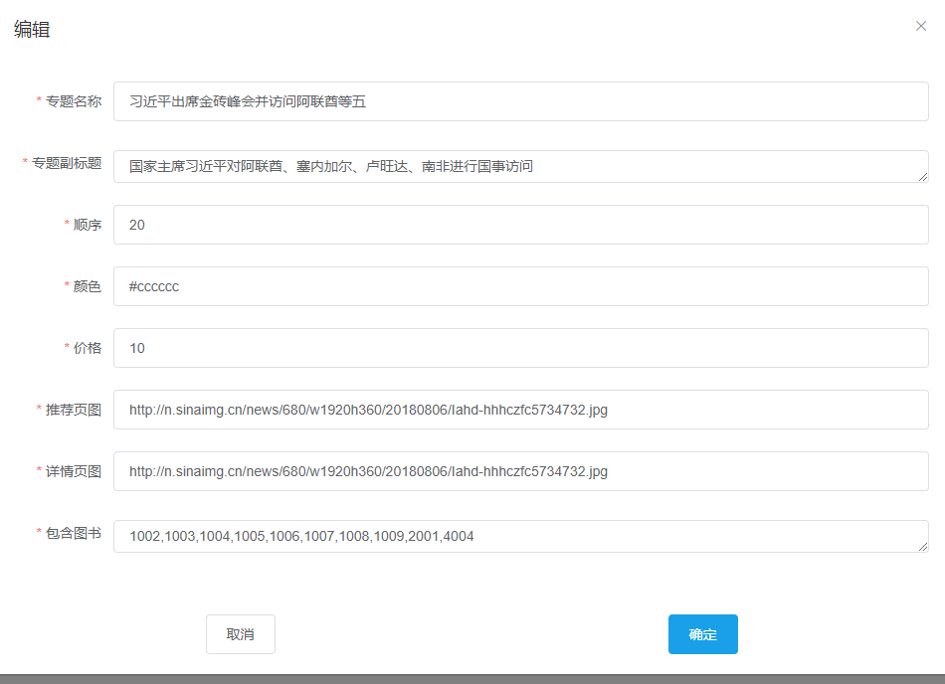
场景

Slide 3

Dialog复用中清空Form时的问题
直接给From赋一个初始化的对象
使用element-ui Form组件的resetFields()方法
初始值而不是清空

Slide 4
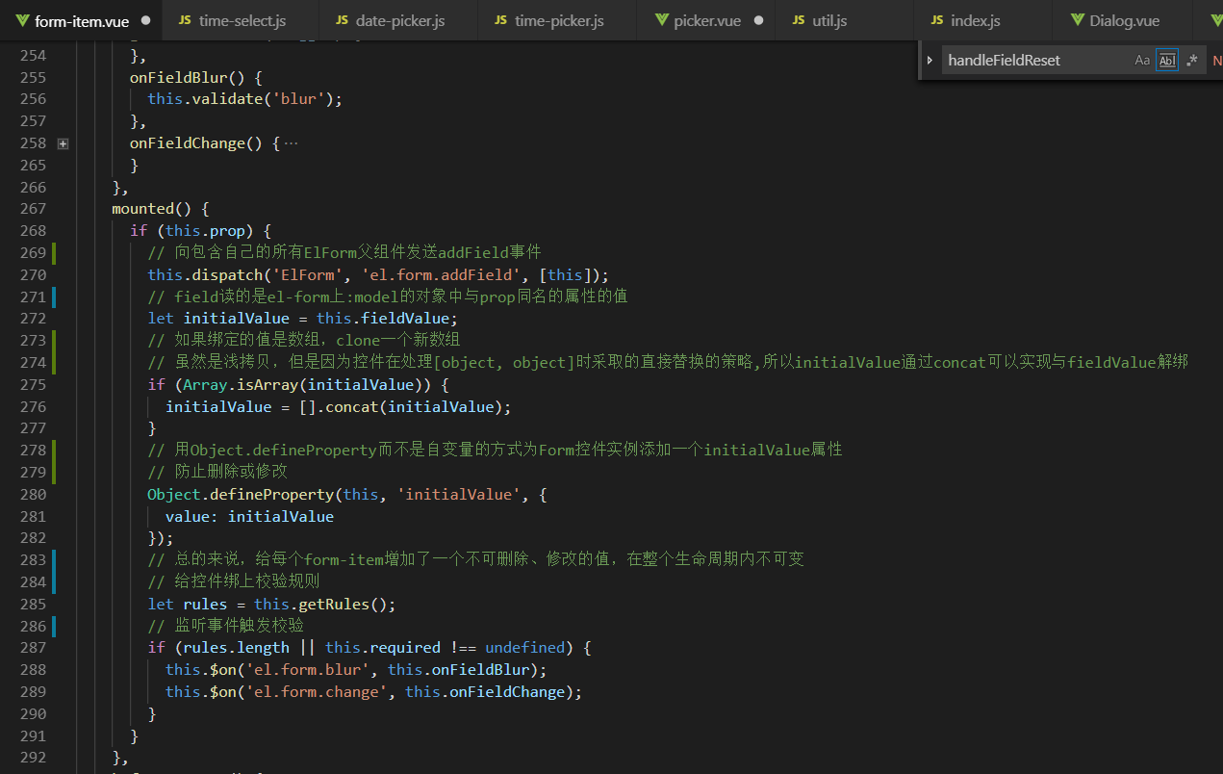
Elemen-ui form-item 控件

Slide 5
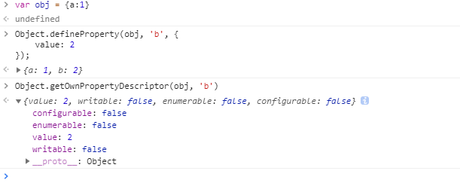
Object.defineProperty

Slide 6
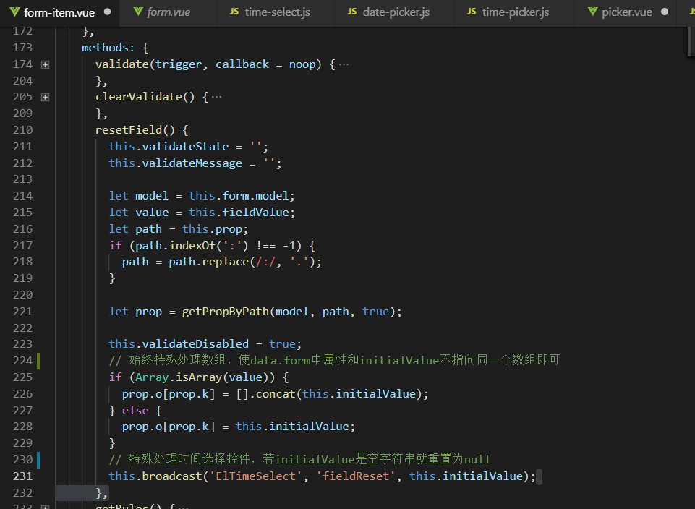
ResetFields()

Slide 7
总结
1.业务：
若使用form.resetFields()方法希望将表单重置为初始值，需要注意el-dialog组件的内容插槽是懒渲染的，所以应该先打开弹窗再异步获取数据，使各个initialValue正确绑定为初始值
2.语言：
Javascript作为动态类型语言，在组织代码、阅读代码、IDE支持方面不如静态类型语言

